Slide 1

Gérer l’agenda Stratégique
Dans un monde d'incertitude permanente, les entreprises doivent repenser fondamentalement la façon dont elles élaborent leur stratégie. Notre étude révèle que seulement 35% des stratégies d'entreprise réussissent plus de trois tests stratégiques sur dix, soulevant des questions sur l'efficacité des processus de planification annuels traditionnels.
Ce que nous proposons est un dialogue stratégique régulier impliquant un groupe ciblé de dirigeants seniors. Cette approche permet aux entreprises de s'adapter à l'inattendu et de prendre des décisions stratégiques plus efficaces dans un environnement en constante évolution.
MM
par Michel Martel

Slide 2

Consacrer Plus de Temps à la Stratégie
1
Réunions Régulières
2
Révision des Aspirations
Les équipes dirigeantes doivent consacrer autant de temps aux questions stratégiques qu'aux problèmes opérationnels, ce qui signifie généralement des réunions de deux à quatre heures, hebdomadaires ou bihebdomadaires, tout au long de l'année.
Ce temps permet d'impliquer l'équipe dirigeante et le conseil d'administration dans la révision périodique des aspirations de l'entreprise et d'effectuer les changements directionnels nécessaires en fonction des forces mondiales qui agissent sur l'entreprise.
3
Processus Rigoureux
Il faut créer un processus de gestion rigoureux et continu pour formuler les initiatives stratégiques spécifiques nécessaires pour combler les écarts entre la trajectoire actuelle de l'entreprise et ses aspirations.

Slide 3
L'Expérience d'une Banque Mondiale
Crise et Réponse Initiale
1
Comme de nombreuses banques, l'institution avait répondu à la crise de 2008 en passant en pertes la plupart de ses actifs douteux, en levant des capitaux, en réduisant son bilan et en réduisant drastiquement ses dépenses.
2
Prise de Conscience
En 2010, lors des processus de planification financière à long terme, le PDG et le conseil d'administration ont réalisé que, bien que l'institution se remettait de ses pertes financières, elle ne savait pas d'où viendrait sa croissance future.
Lancement du Processus
3
Le PDG a décidé, en accord avec son conseil d'administration, d'interrompre les travaux sur leur plan à long terme et de lancer une activité concentrée pour rafraîchir la stratégie de la banque.

Slide 4



Changer de Direction Stratégique
Comprendre la Position
Identifier l'Écart
Prendre des Décisions Difficiles
Un moment clé est survenu lorsque l'équipe dirigeante s'est unie autour d'une compréhension partagée de la position concurrentielle de l'institution, de sa trajectoire financière "comme d'habitude" et d'un ensemble réaliste d'aspirations futures.
Il y avait un écart significatif entre la trajectoire de la banque et ses objectifs, et un ensemble évident de mesures "sans regrets" pour aider à le combler, comme l'optimisation du bilan et l'accent sur les rendements ajustés au risque.
L'équipe a rapidement pris des décisions difficiles, comme se retirer de certaines activités non essentielles et réorganiser la banque selon les lignes de ses groupes de clients principaux.

Slide 5




Installer un Processus Stratégique Rigoureux
Identifier les Questions Critiques
Prioriser les Problèmes
Limitez le nombre de problèmes traités simultanément au niveau de l'entreprise; généralement, pas plus de 15 à 25 peuvent être gérés en parallèle.
Il est essentiel d'avoir un processus convenu pour faire émerger, encadrer et prioriser les questions critiques à débattre et à traiter par le forum stratégique de la haute direction.
1
2
Développer les Compétences
4
Privilégier la Qualité
Les membres du forum doivent développer des compétences stratégiques spécifiques pour soulever les bonnes questions et les discuter efficacement.
3
Si quelque chose mérite d'être discuté par le forum stratégique de la haute direction, le travail de préparation doit répondre à une norme élevée.

Slide 6
Transformer la Stratégie en Réalité Opérationnelle
Débat et Décision
1
Le processus de débat et de décision sur les changements d'orientation stratégique aide les équipes de direction à soutenir la nouvelle direction.
Approche Disciplinée
2
Il faut une approche disciplinée pour convertir les stratégies en actions qui peuvent être incorporées dans les plans financiers et les budgets opérationnels.
Prévisions et Budgétisation Continues
3
Une capacité importante est la prévision et la budgétisation continues, afin que les investissements nécessaires puissent être effectués en temps opportun.

Slide 7
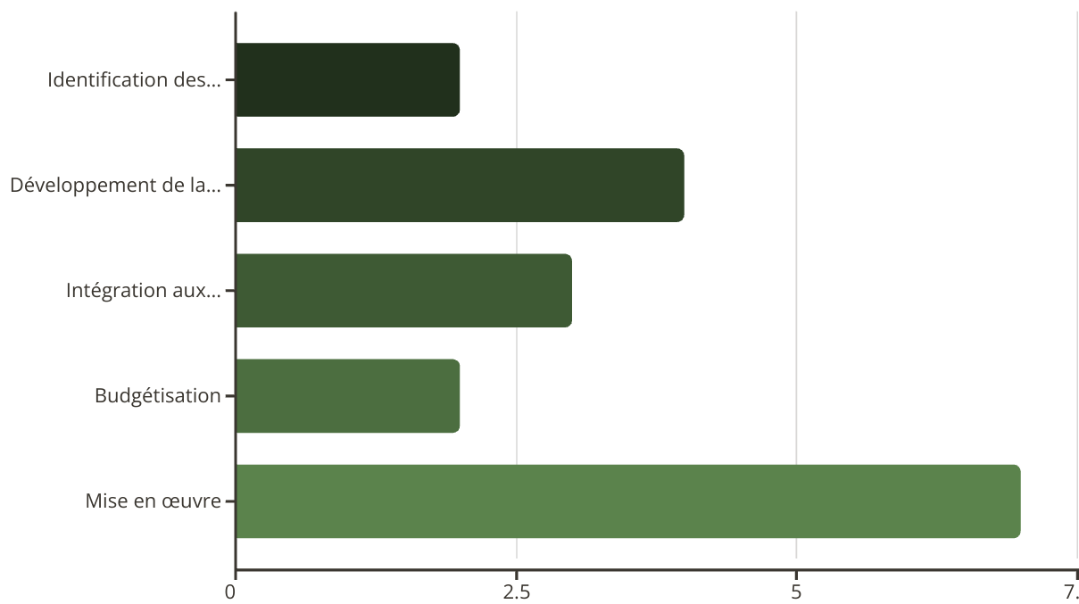
Le Processus de Transformation d'une Initiative Stratégique
Le processus de transformation d'une question stratégique critique en une initiative opérationnelle peut prendre 18 mois ou plus. Il commence par l'identification des opportunités, suivie du développement de la stratégie, de l'intégration aux prévisions, de la budgétisation et enfin de la mise en œuvre.
Pour les initiatives prometteuses qui manquent de budget pour une exploration approfondie, il est utile de financer leur exploration avec un petit "pot" de capital d'amorçage d'entreprise, distinct du budget opérationnel.

Slide 8
Faire du Temps un Allié
35%
18+
15-25
Stratégies Réussies
Mois de Transformation
Questions Critiques
Seulement 35% des stratégies d'entreprise réussissent plus de trois tests stratégiques sur dix.
Il peut facilement prendre 18 mois ou plus pour passer d'une idée brute à son intégration dans le budget.
Une entreprise ne peut généralement pas gérer plus de 15 à 25 questions stratégiques critiques en parallèle.
Pour créer de la valeur pour les actionnaires dans notre turbulent 21e siècle, les entreprises doivent consacrer autant de temps à l'élaboration et à l'exécution des stratégies qu'aux questions opérationnelles. Celles qui le font développeront des compétences institutionnelles et généreront des idées stratégiques qui évoluent avec le temps.
Plutôt que de craindre l'incertitude et l'inconnu, ces leaders stratégiques peuvent les embrasser et faire du passage du temps un allié contre les concurrents qui se retiennent lorsque l'avenir semble flou.

